Slide 1
Санкт-Петербургское государственное автономное образовательное учреждение средняя общеобразовательная школа №577 с углублённым изучением английского языка Красногвардейского района Санкт-Петербурга.
Презентация проекта
«Белая берёза»
Разработали и провели воспитатели средней группы
Романова Валентина Ивановна, Аришина Анна Викторовна

Slide 2
Берёзка русская моя.
Цель: способствовать развитию духовности детей через приобщение к русской народной культуре и представление детям символа славянской культуры – белой берёзы.
Задачи:
развивать познавательную активность детей в процессе изучения берёзы: о своеобразии внешнего строения и жизненных функций (питание, дыхание, рост, размножение); о приспособлении растения к сезонным изменениям;
дать детям обобщённое представление о берёзе, как дереве «четырёх угодий»: о пользе берёзы для быта и здоровья людей, жизни животных;
познакомить детей с произведениями народного фольклора, поэзии, живописи, легендах и мифах о берёзе, с обычаями и обрядами, связанными с берёзой;
дать детям знания о том, что Берёза – это олицетворение Родины, весны, дерево душевного добра;
продолжать воспитывать бережное, не потребительское, а заботливое отношение к деревьям.

Slide 3
Актуальность проекта. Известно из древних летописей, что во времена, когда славяне верили в лесных, водяных и небесных духов, была у них главная богиня по имени Берегиня, мать всех духов и всех богатств на земле. А поклонялись ей в образе священного белого дерева - березы. В древнем своде верований, обычаев, заговорных слов береза занимает особое место. В старину у славян год начинался не зимой, а весной, поэтому его встречали не елью, а березой. Березу называли "дерево четырех дел": "Первое дело - мир освещать, второе дело - крик утишать, третье дело - больных исцелять, четвертое дело - чистоту соблюдать". Ознакомление детей с традициями русского народа и их сохранение - дело величайшей важности.

Slide 4
Паспорт проекта.
Вид проекта | комплексный
Тип проекта | Смешанный (творческий + исследовательский)
Длительность проекта | Майская неделя
Сложность проекта | Погодные условия , проведение музыкального досуга на улице
Темообразующие факторы проекта | Исследовательская деятельность на прогулке, бережное отношение к объектам живой природы на участке
Участники проекта | Дети средней группы и их родители, Воспитатели, музыкальный руководитель
Итоговое мероприятие | Музыкальный досуг на прогулке с участием родителей «Во поле берёзка стояла»
Продукт проектной деятельности | *Лепка «Во поле берёзка стояла» *Аппликация вместе с мамой «Берёзка - Весёлка» *Выставка рисунков «Берёзовая роща»

Slide 5
Модель трех вопросов
Что знаю?
Это дерево.
Это береза.
Оно белое, с чёрными черточками, пятнышками, с чёрными крапинками.
Мы пили березовый сок.
Бывает дерево толстое и большое, а бывает тоненькое.
Береза молодая, когда только посадили.
Листочки зеленые, гладкие, блестят.
Листочки круглые, остренькие.
Что хочу знать?
Как её вылечить?
Чёрные пятнышки это болезнь.
Ей не холодно?
Почему на нашей березе веточки вниз упали, а не тянуться к солнышку как у других берез.
Где могу узнать?
Спрошу у бабушки.
Покажу березу Маме.
Папа все знает.
Расскажут воспитатели.
Можно посмотреть в компьютере.
Брат посмотрит в планшете.
Позовем садовника.
Спросим у врача.

Slide 6
Паутинка по образовательным областям
Познавательное развитие Цель: формировать у детей первичные представления о малой Родине и Отечестве, социокультурных ценностях нашего народа. Задачи: Развивать у детей интерес к родной стране; Воспитывать культуру общения со взрослыми и сверстниками, развивать стремление к взаимодействию. Дать новые представления о березе. Обогащать опыт исследовательских действий. Стимулировать детскую пытливость и любознательность. | Речевое развитие Цель: Развивать связную речь детей, обогащать активный словарь. Задачи: Учить детей составлять описательные рассказы о березе. Развивать диалогическую речь. Учит формировать вопросы, при ответах на вопросы использовать элементы объяснительной речи. Развивать умение выражать эмоциолнально-положительное отношение с помощью средств речевого этикета. Развивать словарь детей посредством знакомства с новыми свойствами и качествами объектов.
Социально-коммуникативное развитие Цель: Формировать уважительное отношение и чувство принадлежности к своей семье, обществу детей и взрослых. Задачи: Способствовать развитию и обогащению деятельности детей народными играми и фольклором; Способствовать отражению в играх детей в сюжетах русских народных сказок, песен, закличек и забав. Способствовать придумыванию детьми реплик необычных игровых персонажей; Побуждать детей использовать в играх ряжение, маски, музыкальные игрушки (бубен, металлофон, дудки, свистульки) | Художественно-Эстетическое развитие Цель: воспитывать эмоционально-эстетические чувства, формировать умение замечать красоту окружающих объектов природы. Задачи: Формировать образное представление об объектах природы, развивать умение изображать их в собственной деятельности. Поощрять желание детей в процессе создания образа собственные переживания, впечатления. Задачи в области музыкального исполнительства: Способствовать освоению элементов танца и ритмопластики для создания музыкальных двигательных образов в играх и драматизациях; Развивать умение сотрудничать в оркестре.
Р

Slide 7
Реализация проекта
берёзка встречается очень часто. Игра на развитие понимания смысловой стороны слова «Берёзовая семья» Цель: формировать умение подбирать и объяснять подходящие слова: подберёзовик, березняк, берёста, берёзовый… Лепка из пластилина «Во поле берёзка стояла» Рассматривание с детьми пейзажей русских художников: Саврасова, Куинджи, Левитана, Шишкина, Грабаря, Юона. Цель: развивать эстетическое восприятие произведений изобразительного искусства, учить замечать особенности изображения берёз в разных картинах, формировать умение видеть красоту живой природы. Слушание музыкальных произведений: «Во поле берёзка стояла», «Ай да берёзка», «Песня о Родине» с последующим исполнением. Беседа с детьми «Русская душа берёзы» Цель: рассказать детям о том, что Берёза – это олицетворение России, весны, дерево душевного добра. Рисование красками «Берёзовая роща» Цель: учить передавать в рисунке выразительный образ русской красавицы, воспитывать эстетическое отношение к объектам живой природы. Чтение отрывков из рассказов: Б.Александров «Берёза – символ России», И. Балбышев «Берёзовая роща», К Паустовский «Подарок». Беседа с детьми «Берёза – символ России» Цель: обогащать представления детей о символах России, прививать чувство любви к русской берёзе как к символу нашей Родины, чувство сопричастности к своей стране, семье. Чтение стихотворений с последующим обсуждением: А Прокофьев «Люблю берёзку русскую», Вс. Рождественский «Берёзка», П. Воронько «Берёза».
Беседа с детьми «Что мы знаем о берёзе?» Цель: выяснить интерес детей к белой берёзе по модели трёх вопросов для постепенного погружения детей в проект; формировать умение давать полные ответы на вопросы, используя свои наблюдения и знания.
Исследовательская деятельность в группе и на участке: «Белый сарафанчик с платочками в карманчиках» Цель: дать возможность детям самостоятельно изучить и рассмотреть кору берёзы, учить детей самостоятельно ставить поисковую задачу, выдвигать свои предположения.
«Почему берёзка белая?» Цель: дать детям знания о том, что белый цвет коры – это бетулин, выяснить вместе с детьми, что береста состоит из нескольких слоёв, а через чечевички поступает кислород.
«Зелёные косы берёзки моей» Цель: выяснить с детьми, с какой стороны листа в растение проникает воздух, вспомнить о потребности растения в воде.
«Без билета по белу свету»
Цель: вызвать познавательный интерес и конкретизировать знания детей о разных способах распространения семян, о взаимодействии растений, животных и неживой природы.
«Что тебе снится, берёзка?
Цель: обобщить представления детей о системе приспособления растения к сезонным изменениям. Организация выставки изделий из берёсты и лыка «Берёзовая красота»
Цель: показать детям удивительные по разнообразию и назначению предметы из бересты. Рассматривание с детьми иллюстраций о природе нашей страны «Люблю берёзку русскую»
Цель: обратить внимание детей на то, что в русских лесах

Slide 8
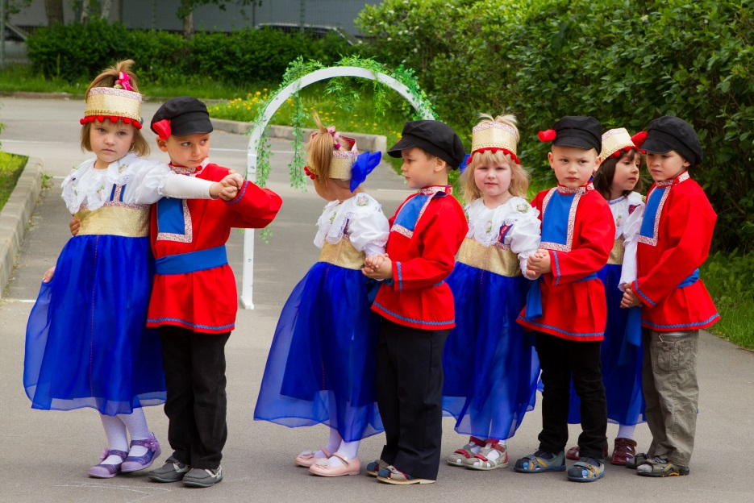
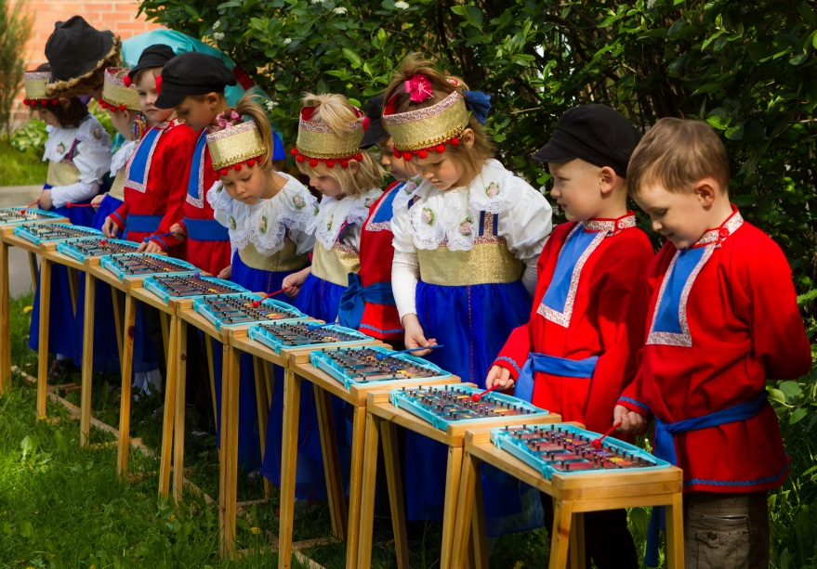
Как хорошо
под березонькой
нам хороводы водить
А когда мамы танцуют,
на металлофонах
играть

Slide 9
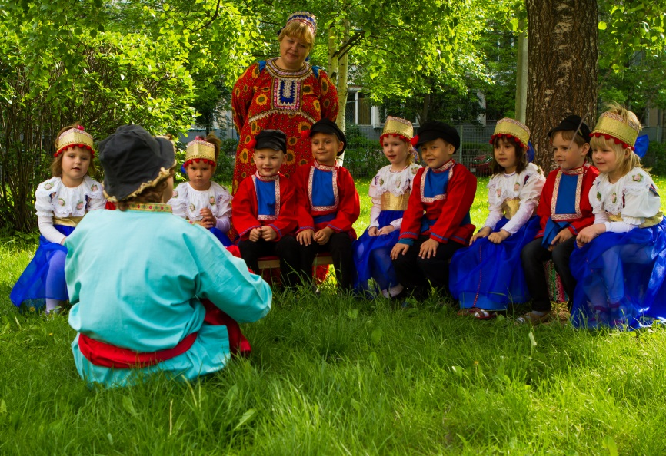
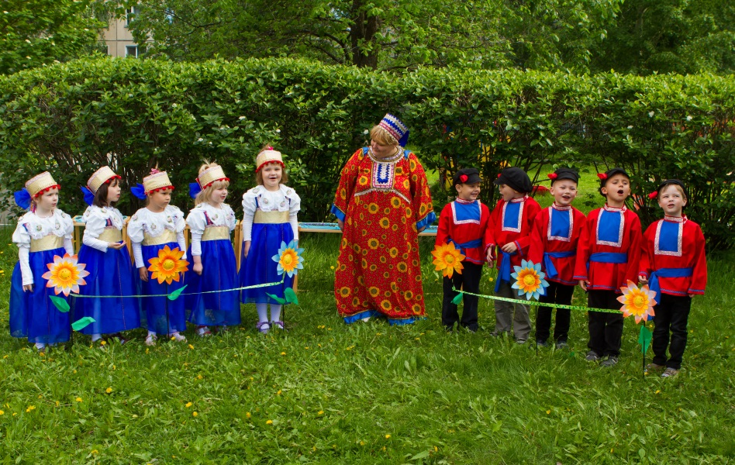
Про березку много
знаем и стихи даже читаем
Льется песня на полянке
про березку русскую,
красавицу
зеленую

